Slide 1
Komputerowa optymalizacja konstrukcji odlewu pod względem wytrzymałościowym
Zadanie 4-5
Wyznaczenie naprężeń cieplnych w rurze, przez którą przepływa medium o temperaturze 400 C
Cel:
Zapoznanie studentów z modelowaniem zjawisk przepływu ciepła i określaniem
warunków brzegowych i początkowych, kontakt cieplny i mechaniczny.
Wykorzystanie zmiennego w czasie pola temperatury do określenia zmian stanu naprężenia
w elemencie konstrukcji.
Literatura:
1. R. Grądzki: Wprowadzenie do metody elementów skończonych, Politechnika Łódzka, 2002
2. W. Śródka: Trzy lekcje metody elementów skończonych , Politechnika Wrocławska, 2004
3. A. Skrzat: Modelowanie liniowych i nieliniowych problemów mechaniki ciała stałego
i przepływów ciepła w programie Abaqus, Rzeszów 2010
4. Z. Orłoś: Naprężenia cieplne PWN 1991
5. Wykłady !

Slide 2
Właściwości cieplne i mechaniczne stopu aluminium
Współczynnik przewodzenia ciepła λ = 206 W/mºK
Ciepło właściwe c_{p} = 909 J/kgºK
Gęstość ρ = 2700 kg/m³
Współczynnik rozszerzalności liniowej α = 23,8*10⁻⁶ ºK⁻¹
Moduł sprężystości E = 7,17*10¹⁰ Pa
Liczba Poissona ν = 0,33

Slide 3
Model temperaturowy
400 C
(0.04,0.2)
(0.06,0.2)
20 C
20 C
20 C
400 C /10000
20/500
(0,0)
(0.04,0)
(0.06,0)
400 C
Rys 1. Model zjawiska
Rys. 2. Model geometryczny

Slide 4
Ciąg wprowadzanych instrukcji dla modelu temperaturowego
Property
Name = Aluminium
Thermal - Conductivity = 206
Thermal – Specific Heat = 909
General – Mass Density = 2700
Step
Heat Transfer
Transient
Time Period = 100
Incrementation – Maximum Number of Increments = 100
Type = Fixed
Increment Size = 1

Slide 5
Interaction
Create – Step-1 – Surface Film Condition
Film coefficient = 500
Sink temperature = 20
Create – Step-1 – Surface Film Condition
Film coefficient = 10000
Sink temperature = 400

Slide 6
Load
Create Predefined Field
Step – Initial
Category - Other – Temperature = 20
Mesh
Seed = 0.005
Element Type – Quadratic – Heat Transfer
Job = Temperatura

Slide 7
Model naprężeniowy
U2 = 0
U2 = 0
(0,0)
Rys. 3. Model geometryczny – osiowosymetryczny z określonym mocowaniem końców rury

Slide 8
Ciąg wprowadzanych instrukcji dla modelu naprężeniowego
File – Save As = Naprezenia
Edycja właściwości materiałowych
W drzewie zadania rozwinąć zakładkę Materials (1) i kliknąć 2X materiał
o nazwie Aluminium
Elastic
E=7.17e10, v=0.33
Expansion
a= 23.8e-6
Edycja rodzaju analizy
W drzewie zadania rozwinąć zakładkę Steps (2) i skasować Step – 1,
Następnie utworzyć nowy, klikając 2X zakładkę Step (1), wybrać :
Static, General

Slide 9
Definiowanie zbioru wyników
W drzewie zadania rozwinąć zakładkę Field Output Requests (1) i 2X kliknąć
F-Output-1, odznaczyć Forces/Reactions i Contact. Zaznaczyć Thermal - NT
Warunki brzegowe
Odebrać stopnie swobody U2 końcom rury

Slide 10
W drzewie zadania rozwinąć zakładkę Predefined Fields (1), skasować istniejące
Pole Predefined Fields – 1. W jego miejsce utworzyć nowe pole. 2X kliknąć
Predefined Fields. W oknie dialogowym wprowadzić
Step – Step-1
Category – Other
Types for Selected Step – Temperature
Distribution – From results or output database file
File name – Temperatura
Begin step = 0
Begin increment = 1
End step = 1
End increment = 100
Interpolation – Mesh compatibility = Compatible

Slide 11
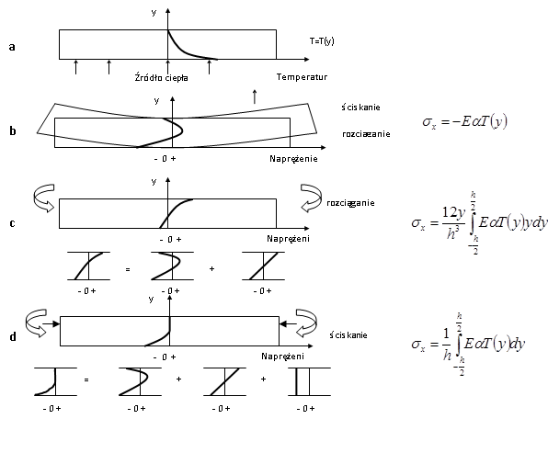
Minimum teorii naprężenia cieplne
Rys. 4. Stany naprężenia w belce grzanej jednostronnie

Slide 12
Nieliniowe pole temperatury T=T(y) rys. 4a powoduje powstanie pola naprężeń, które w przypadku braku więzów na bocznych krawędziach belki, wywołuje jej swobodne ugięcie rys 4b; naprężenie jest w tym przypadku opisane zależnością:
(1)
W przypadku braku możliwości swobodnego przemieszczania się końców belki naprężenie jest opisane wzorem (2) rozbudowanym o człony związanie z hamowaniem ugięcia rys.4c i hamowaniem rozszerzalności rys. 4d przez narzucone więzy:
(2)

